Slide 1
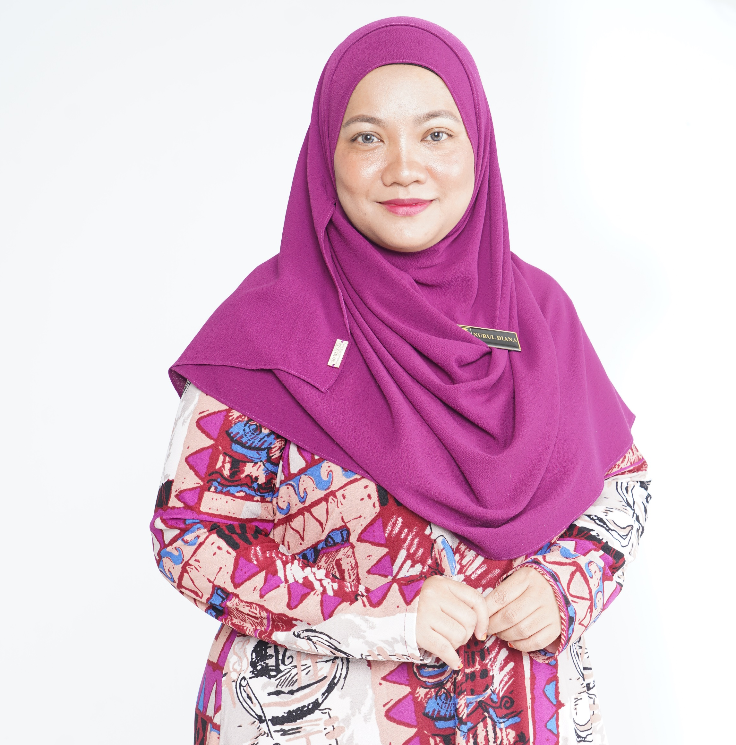
PROGRAM BACAAN PANTAS
SMK SUNGAI KAPAR INDAH (SMKSKI)
13 MEI 2024 (ISNIN)
Puan Nurul Diana Jasni
Timbalan Ketua Pustakawan
Perpustakaan Tun Abd Razak (PTAR)
UiTM Cawangan Selangor,
Kampus Puncak Alam

